Slide 1

ШКОЛА ДОРОЖНЫХ НАУК
Школа дорожных знаков!
Цель: закрепить знания детей о правилах дорожного движения и о поведении детей на улице, познакомить детей с разными видами дорожных знаков.
Выполнили:
Переверзева В.С.
Борисова И.Н.

Slide 2
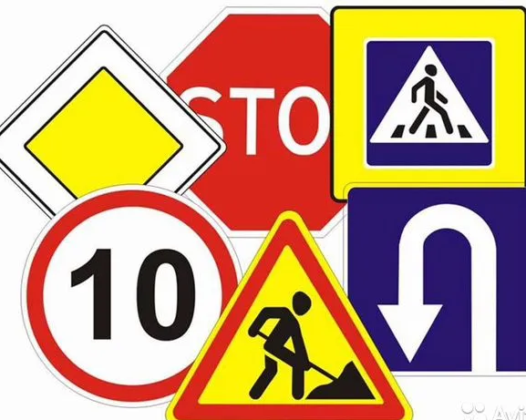
ШКОЛА ДОРОЖНЫХ НАУК
На улицах много разных дорожных знаков.
Дорожные знаки- лучшие друзья водителей и пешеходов. Каждый знак имеет свое название. Дорожные знаки рассказывают о том, что разрешается и запрещается делать на дороге.

Slide 3
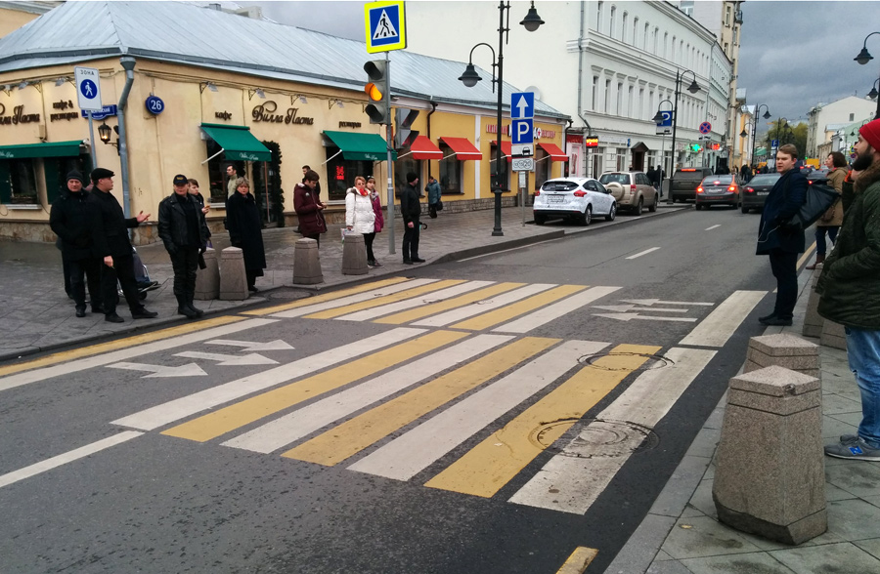
ШКОЛА ДОРОЖНЫХ НАУК
Кажется, что на улице царит полный беспорядок: по проезжей части едут автобусы, машины. На тротуаре полно людей. Но на самом деле всё движение на улица происходит по строгим правилам – по правилам дорожного движения

Slide 4

Запрещающие дорожные знаки
Запрещающие знаки вводят или отменяют определенные ограничения движения. Каждый запрещающий дорожный знак имеет комментарий, поясняющий действие знака дорожного движения в различных ситуациях.

Slide 5




Движение на велосипедах запрещено
Запрещается движение велосипедов и мопедов.
Запрещающие
знаки
Въезд запрещен
Запрещается въезд всех транспортных средств в данном направлении.
Движение пешеходов запрещено
Запрещено движение пешеходов, а также лиц, которые считаются пешеходами
Движение запрещено
Запрещается движение всех транспортных средств.

Slide 6
Предписывающие знаки
Предписывающие знаки — группа дорожных знаков, которые:
1.Обязывают дорожный транспорт (или отдельные его категории) двигаться в указанном направлении.
2.Указывают путь движения велосипедистам и пешеходам.
3.Предписывают минимальную допустимую скорость.
Действие предписывающих знаков отменяют только сигналы светофора или регулировщика.

Slide 7





Пешеходная дорожка.
Велосипедная дорожка.
Предписывающие
знаки
Круговое движение.
(Движение организовано по кругу в направлении стрелок.)
Конец велосипедной дорожки.
Движение прямо.
(Разрешается движение только прямо в случае, когда знак установлен непосредственно перед пересечением проезжих частей.)

Slide 8
Предупреждающие
знаки
Предупреждающие знаки – это самые благородные средства регулирования дорожного движения. Они ничего не запрещают водителю, но извещают его о некой нестандартной ситуации на дороге.

Slide 9




Осторожно дети!
Участок дороги вблизи детского учреждения (школы, оздоровительного лагеря и тому подобного), на проезжей части которого возможно появление детей.
Железнодорожный переезд без шлагбаума.
Предупреждает о приближении к ж/д переезду без шлагбаума.
Железнодорожный переезд со шлагбаумом.
Предупреждает о приближении к ж/д переезду со шлагбаумом.
Светофорное регулирование
Перекресток, пешеходный переход или участок дороги, движение на котором регулируется светофором
Предупреждающие
знаки

Slide 10
Информационные знаки
Информируют водителя и пешехода об приближающемся объекте.

Slide 11



Парковка
(парковочное место)
Знак применяется для обозначения площадок, специально отведенных для парковки транспортных средств.
Информационные знаки
Подземный пешеходный переход
Устанавливается изображением навстречу движению основных пешеходных потоков у лестничных сходов пешеходных тоннелей.
Надземный пешеходный переход.
Устанавливается изображением навстречу движению основных пешеходных потоков у лестничных сходов пешеходных мостов и путепроводов.

Slide 12
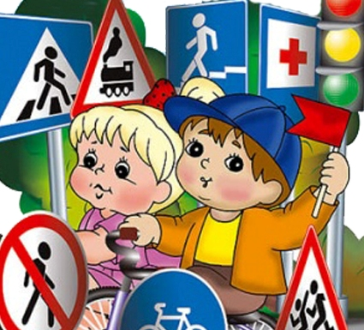
Мы важные знаки,
Дорожные знаки.
На страже порядка стоим.
Вы правила знайте
И их соблюдайте ,
А мы Вам помочь поспешим!

Slide 13
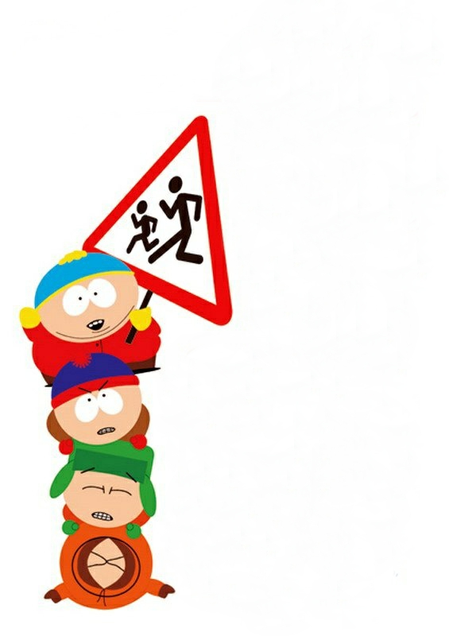
БУДЬТЕ ОСТОРОЖНЫ НА ДОРОГАХ!

